Slide 1
Le système cardiovasculaire
Section 6.2: Le cœur (chap. 18)
6.2.1 Décrire l’anatomie externe et interne du cœur. (p. 773-779 [778-785])
6.2.2 Décrire le trajet du sang dans les circulations pulmonaire et systémique.
(p. 772, 782-783 [778, 787-788])
6.2.3 Décrire la structure des valves cardiaques et expliquer leur fonctionnement. (p. 779-781 [785-787])
6.2.4 Décrire la circulation coronarienne et ses principaux vaisseaux sanguins. (p.782-784 [788-791])
6.2.5 Décrire la structure des myocytes cardiaques et expliquer leurs propriétés électriques et contractiles. (p. 785-787; 791-792; 802 [791-794, 805])
6.2.6 Décrire le système de conduction du cœur (système cardionecteur). (p. 788-791 [795-797])
6.2.7 Expliquer les mécanismes qui sous-tendent l’activité électrique des cellules du nœud sinusal.
(p. 788-789 [794-795])
6.2.8 Expliquer le contrôle du rythme sinusal par le système nerveux autonome. (p. 791 [797-798])
6.2.9 Associer les ondes de l’électrocardiogramme à l’activité cardiaque. (p. 792-794 [797-799])
6.2.10 Décrire les phases de la révolution cardiaque et expliquer les changements correspondants des pressions, des volumes et de l’état des valves. (p. 795-798 [799-802])
6.2.11 Définir débit cardiaque et sa relation avec la fréquence cardiaque et le volume systolique.
(p. 799-800 [803])
6.2.12 Expliquer les mécanismes de régulation du débit cardiaque. (p. 801-804 [803-808])
Note: les pages données entre parenthèses font référence à celles de la 6ème édition de Marieb (2019). Les pages de la 5ème édition sont aussi données en italiques et entre crochets.

Slide 2
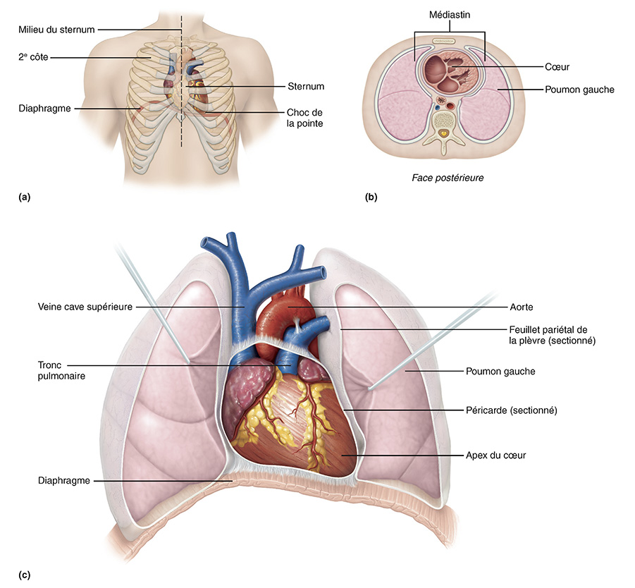
6.2.1 Décrire l’anatomie interne et externe du cœur
6.2.1.1 Forme et situation du cœur
Situé dans le médiastin de la cavité thoracique.
Masse chez l’adulte :
250-350 g
S’étend obliquement (2/3 du côté gauche)
Repose sur le diaphragme.
Forme conique renversée : l’apex pointe vers la hanche gauche, la base est orientée vers l’épaule droite.
Fig. 18.2

Slide 3
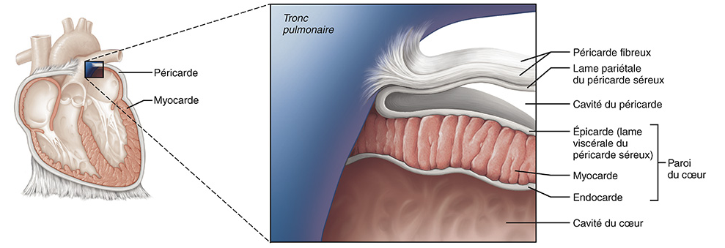
6.2.1.2 Enveloppe du cœur : le péricarde
Membrane qui entoure et protège le cœur. Se divise en 2 couches :
i) Péricarde fibreux
Tissu conjonctif dense irrégulier
Protège le cœur, prévient son étirement excessif, l’amarre au diaphragme
ii) Péricarde séreux
Formé de 2 lames (ou feuillets) :
Lame pariétale: feuillet externe qui fusionne avec le péricarde fibreux
Lame viscérale = épicarde
Cavité du péricarde : espace entre les deux lames, contient un liquide lubrifiant (sérosité péricardique)
Fig. 18.3

Slide 4
6.2.1.3 Paroi du cœur
Comprend trois tuniques : épicarde, myocarde, endocarde
i) Épicarde
Tunique externe, lame viscérale du péricarde séreux
ii) Myocarde
Tissu musculaire cardiaque, constitue l’essentiel de la masse du cœur
iii) Endocarde
Tapisse la face interne du myocarde
Endothélium (en continuité avec l’endothélium des gros vaisseaux sanguins rattachés au cœur).

Slide 5
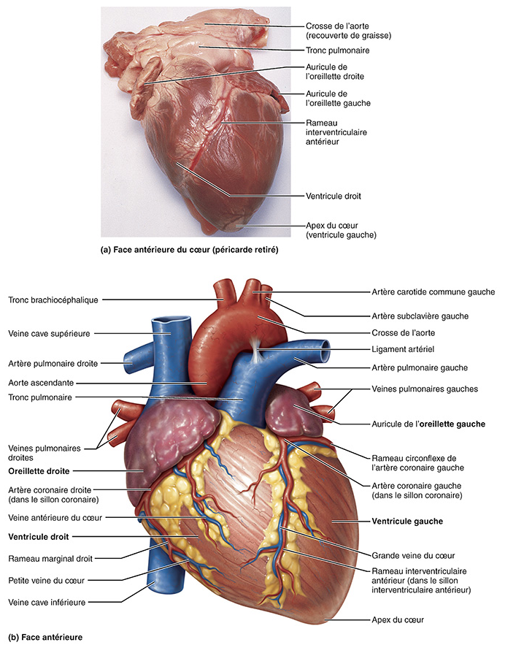
6.2.1.4 Les cavités cardiaques : oreillettes et ventricules
Vue externe :
2 oreillettes : droite et gauche
2 ventricules : droit et gauche
Délimités par des sillons (accueillent les vaisseaux sanguins coronaires) :
Sillon coronaire : entre les oreillettes et ventricules
Sillons interventriculaires : entre les ventricules droit et gauche
Vaisseaux qui émergent des cavités :
De l’oreillette droite : 2 veines caves (supérieure et inférieure) + sinus coronaire
Du ventricule droit : tronc pulmonaire
De l’oreillette gauche : 4 veines pulmonaires (2 gauches, 2 droites)
Du ventricule gauche : aorte
Fig. 18.5

Slide 6
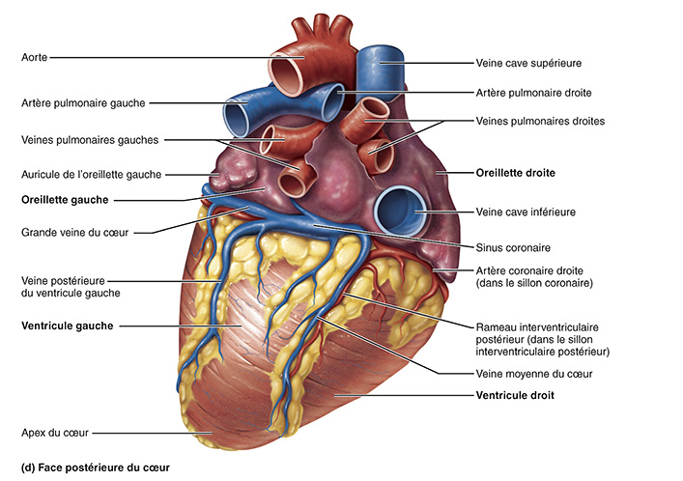
Vue externe postérieure : on remarque les 4 veines pulmonaires et le sinus coronaire
Fig. 18.5

Slide 7
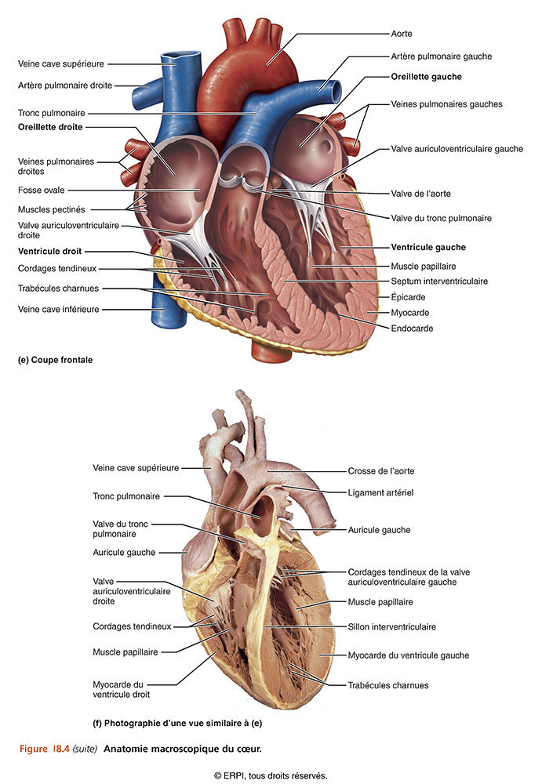
Vue antérieure d’une coupe frontale
Fig. 18.5

Slide 8
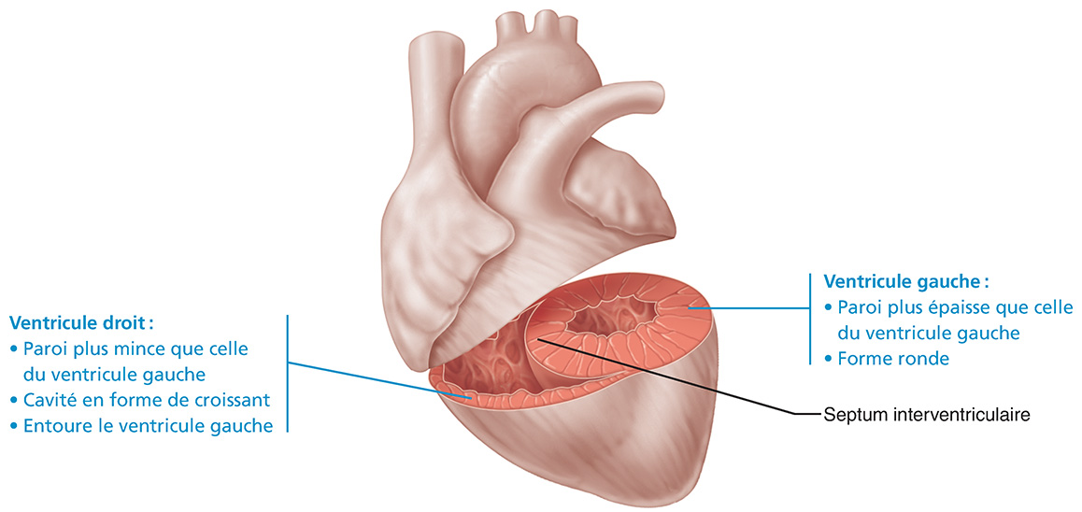
Oreillettes
Constituent les points d'arrivée du sang.
Parois relativement minces (comparées à celles des ventricules).
Septum interauriculaire : cloison qui sépare les deux oreillettes.
Ventricules
Représentent les points de départ du sang.
Parois épaisses ; constituent presque toute la masse du cœur.
Paroi du ventricule gauche 3 x plus épaisse que celle du ventricule droit.
Septum interventriculaire : cloison qui sépare les deux ventricules.
Pourquoi le ventricule gauche est 3 fois plus épais que le ventricule droit ?
Fig. 18.9
Notes:
L’épaisseur des parois des ventricules (et des oreillettes) est principalement celle du myocarde. Une masse musculaire importante (et donc une paroi épaisse) est requise par le ventricule gauche pour générer la grande pression nécessaire pour pomper le sang à travers toute la circulation systémique. Puisque le ventricule droit n’achemine le sang que vers les poumons adjacents au cœur, une paroi musculaire plus mince suffit.

Slide 9
Vue antérieure d’une coupe frontale
Fig. 18.5

Slide 10
Valves cardiaques
Valves auriculoventriculaires : entre les oreillettes et leurs ventricules correspondants.
Valve auriculoventriculaire droite : Tricuspide
Valve auriculoventriculaire gauche : Mitrale (bicuspide)
Valves de l’aorte et du tronc pulmonaire : entre les ventricules et leurs vaisseaux correspondants.
Valve du tronc pulmonaire : entre le ventricule droit et le tronc pulmonaire
Valve de l’aorte : entre le ventricule gauche et l’aorte
Muscles papillaires :
Prolongements du myocarde à l’intérieur de chaque ventricule, attachés aux valves auriculoventriculaires par des cordages tendineux.

Slide 11
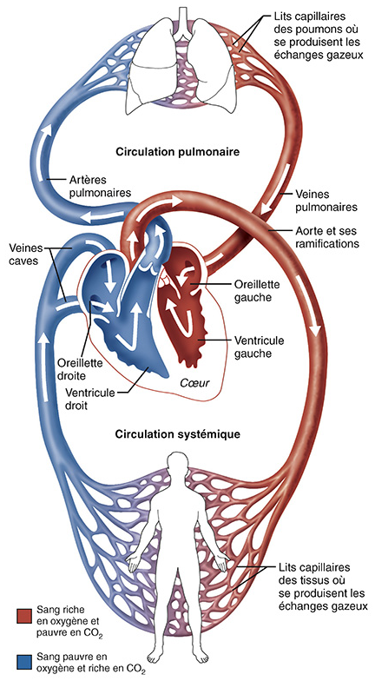
6.2.2 Le trajet du sang dans les circulations pulmonaire et systémique
Le cœur pompe le sang vers deux circuits en série :
i) Circulation pulmonaire :
Assurée par le côté droit du cœur
Achemine le sang vers les poumons pour oxygénation
Petite circulation
ii) Circulation systémique :
Assurée par le côté gauche du cœur
Achemine le sang oxygéné vers l’ensemble des tissus de l’organisme
Grande circulation
Des quantités égales de sang doivent être poussées par les deux ventricules, pourquoi ?
Le ventricule gauche doit travailler beaucoup plus fort que le ventricule droit, pourquoi ?
Fig. 18.1
Notes:
Des quantités égales de sang doivent être poussées par les deux ventricules, pourquoi ?
Effectivement, les 2 ventricules se compriment simultanément et la quantité de sang éjectée est égale de part et d’autre du cœur. Si durant un battement le ventricule droit éjecte, par exemple, 70 mL de sang dans le tronc pulmonaire, le ventricule gauche éjecte en même temps 70 mL dans l'aorte. Dans les faits, les deux ventricules s'ajustent l'un à l'autre car les deux circulations sont en série. Donc, ce que l'un éjecte, l'autre le reçoit ; si le gauche éjecte 70 mL, il doit en avoir reçu 70 mL. Autrement, il y aurait un déséquilibre qui résulterait en un manque de sang dans l’une des deux circulations et un surplus dans l’autre.
Le ventricule gauche doit travailler beaucoup plus fort que le ventricule droit, pourquoi ?
Le ventricule gauche et le ventricule droit éjectent un volume égal de sang mais ne travaillent pas à la même intensité. En effet, le ventricule gauche doit générer beaucoup plus de pression que le droit. C'est ainsi car le sang du ventricule droit doit seulement être éjecté dans la petit circulation pulmonaire. Cette circulation est peu étendue et la pression pour la maintenir y est faible. Par contre, le ventricule gauche doit envoyer le sang dans la grande circulation (circulation systémique). Cette circulation couvre l'organisme en entier et la résistance opposée à l'écoulement du sang y est environ cinq fois plus grande que dans la circulation pulmonaire, ce qui nécessite davantage de pression et donc de puissance de la part du ventricule gauche.

Slide 12
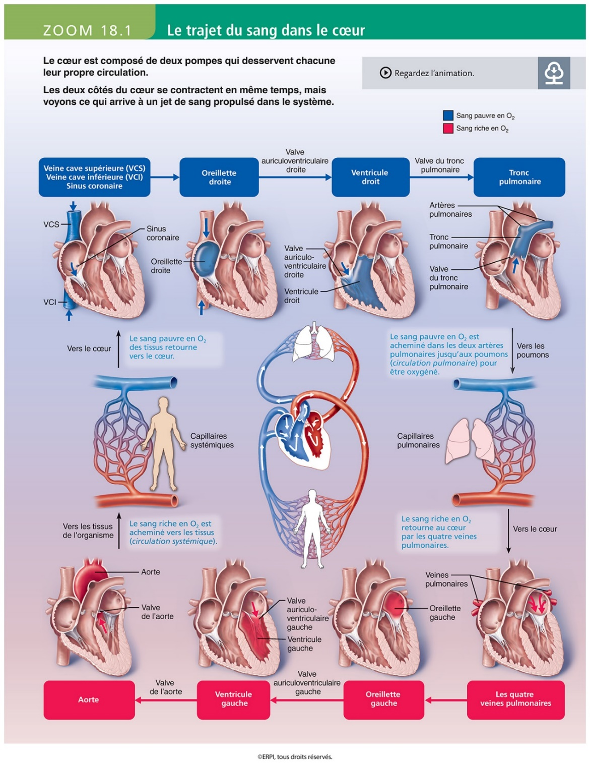

Quel est le trajet d’un globule rouge, de l’oreillette droite jusqu’à son retour ?

Slide 13
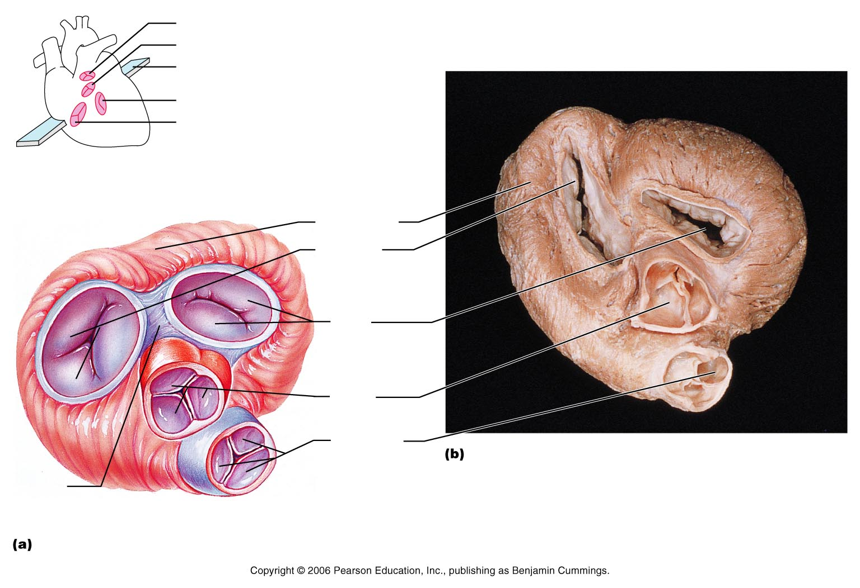
6.2.3 Structure et fonctionnement des valves cardiaques
Les valves sont absolument essentielles pour que le sang ne circule que dans une seule direction.
Valve du tronc pulmonaire
Valve de l’aorte
Niveau de la coupe
Valve mitrale (bicuspide)
Valve tricuspide
Myocarde
Valve tricuspide
Valve mitrale
Valve
de l’aorte
Valve
du tronc pulmonaire
Figure 18.6

Slide 14
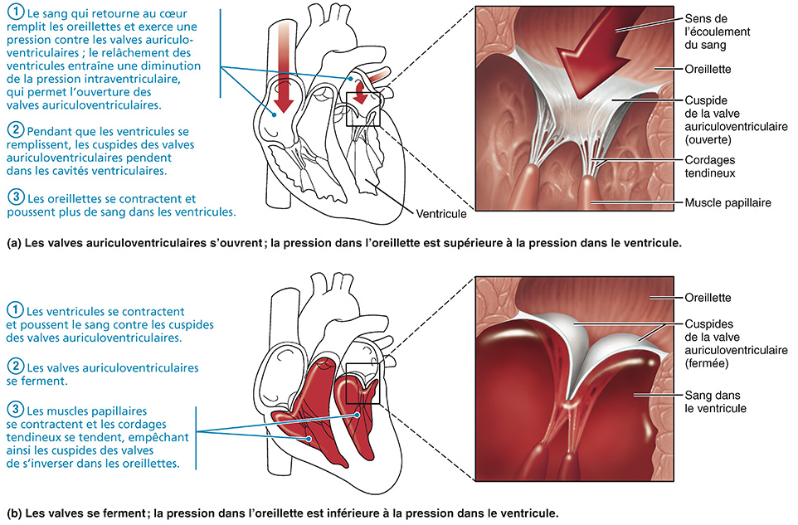
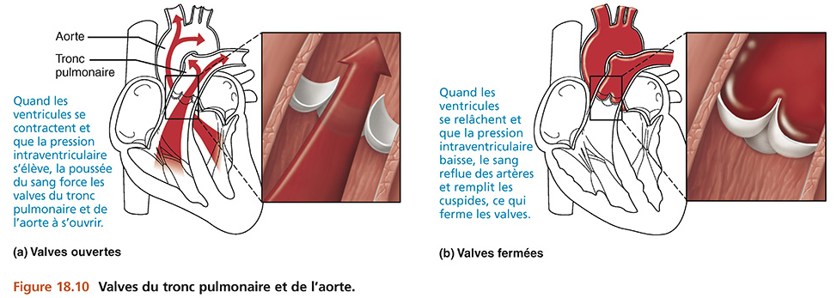
Qu’est-ce qui cause l’ouverture et la fermeture des valves ?
Quelle est la fonction des muscles papillaires ?
Figure 18.7 Valves auriculoventriculaires
Pourquoi est-ce que les valves du tronc pulmonaire et de l’aorte n’ont pas besoin de muscles papillaires ?
Figure 18.8 Valves du tronc pulmonaire et de l’aorte
Notes:
a) Ce sont les gradients de pression qui causent l'ouverture et la fermeture des valves.
Pour les valves auriculoventriculaires, c’est le gradient de pression entre l'oreillette et le ventricule qui détermine leur état, alors que pour les valves de l’aorte et du tronc pulmonaire, c’est le gradient de pression entre le ventricule et son artère correspondante (aorte ou tronc pulmonaire).
Valves auriculoventriculaires : à cause de leurs courbures vers l’intérieur des ventricules, ces valves sont ouvertes lorsque la pression dans l'oreillette est supérieure à celle dans le ventricule et, inversement, se ferment quand la pression dans le ventricule devient supérieure à celle dans l’oreillette. Dès que la pression dans l'oreillette devient plus élevée que celle du ventricule, les valves s’ouvrent, ce qui permet le remplissage des ventricules. La fermeture des valves a lieu lorsque les deux ventricules se contractent au début de la systole. Cette augmentation de la pression dans les ventricules crée une poussée de sang sur les cuspides des valves auriculoventriculaires, ce qui cause leur fermeture. Autrement dit, le gradient de pression est alors inversé, la pression intraventriculaire devenant supérieure à celle dans les oreillettes.
Valves de l’aorte et du tronc pulmonaire : à cause de leurs courbures en direction de l’aorte ou du tronc pulmonaire, ces valves sont ouvertes lorsque la pression des ventricules est plus élevée que celle de l'aorte ou du tronc pulmonaire, et fermées lorsque les gradients de pression sont inversés. Quand les ventricules se contractent au début de leur systole, la pression augmente à l'intérieur et surpasse éventuellement la pression de l'aorte et du tronc pulmonaire, ce qui cause l'ouverture des valves et l’éjection du sang. Lorsque les ventricules se relâchent au début de la diastole, leur pression diminue rapidement de sorte que les gradients de pression s’inversent. Le sang dans les deux vaisseaux a alors tendance à refluer vers leur ventricule respectif, ce qui cause la fermeture des valves et empêche ainsi que le sang ne revienne au cœur.
b) Les muscles papillaires servent à maintenir fermées les valves auriculoventriculaires durant la systole ventriculaire.
Les muscles papillaires à l’intérieur des ventricules sont attachés aux valves auriculoventriculaires via des cordages tendineux. Lorsque les ventricules se contractent, le sang est poussé contre les cuspides des valves auriculoventriculaires. Sans les muscles papillaires (qui se contractent en même temps que les ventricules), les cuspides auraient tendance à renverser vers l'oreillette durant la poussée du ventricule, tel un parapluie qu'une rafale tourne à l'envers, et le sang retournerait dans l’oreillette. Bref, les muscles papillaires se contractent lors de la systole ventriculaire et les cordages tendineux se tendent, empêchant ainsi les cuspides des valves de s'inverser dans les oreillettes.
c) Contrairement aux valves auriculoventriculaires, les valves de l’aorte et du tronc pulmonaire peuvent soutenir d’elles-mêmes les gradients de pression lorsqu’elles sont fermées.
Les valves de l’aorte et du tronc pulmonaire peuvent soutenir un gradient de pression très important en raison de leur géométrie. Alors que les valves auriculoventriculaires ont des cuspides très larges et faciles à repousser dans le sens inverse, les valves de l’aorte et du tronc pulmonaire sont constituées de trois lames très courtes et épaisses qui se referment solidement. Ces valvules semi-lunaires en forme de croissant font en sorte qu'elles n'ont pas tendance à se retrousser et n’ayant pas besoin de muscles papillaires.

Slide 15
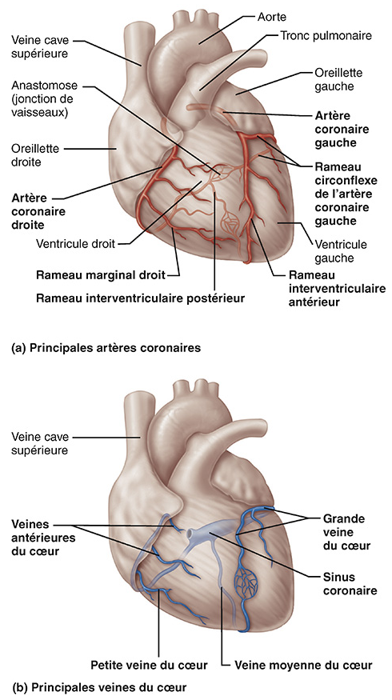
6.2.4 Décrire la circulation coronarienne
Le plus court des circuits de la circulation systémique.
L’apport sanguin au cœur représente environ 5% de la circulation systémique (alors que sa masse n’équivaut que 0,5% du poids corporel!).
Artères coronaires :
Débutent à la base de l’aorte (près de la valve de l’aorte).
Deux artères coronaires principales : artère coronaire droite et artère coronaire gauche.
Se divisent en rameaux d’abord superficiels, puis qui pénètrent à l’intérieur du myocarde.
Fig. 18.10
Veines coronaires :
Recueillent le sang désoxygéné.
Forment des vaisseaux de plus en plus gros, lesquels s’unissent pour former le sinus coronaire (situé dans le sillon coronaire de la face postérieure du cœur).
Le sinus coronaire déverse le sang dans l’oreillette droite.

Slide 16
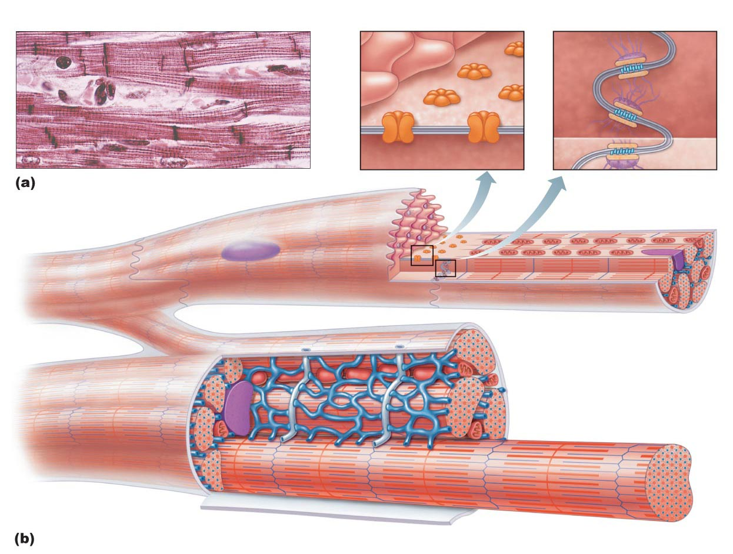
6.2.5 Structure et propriétés des myocytes cardiaques
6.2.5.1 Anatomie microscopique des myocytes cardiaques
Fibres musculaires («myocytes») striées et courtes (environ 100 μm).
Unies entres elles par des disques intercalaires qui contiennent :
Des desmosomes (maintiennent les cellules ensemble)
Des jonctions ouvertes (permettent un couplage électrique entre les cellules)
→ Permettent au cœur de fonctionner en bloc: syncytium fonctionnel
Disques intercalaires
Jonctions ouvertes
Desmosomes
Tubule transverse
Réticulum sarcoplasmique
Fig. 18.11

Slide 17
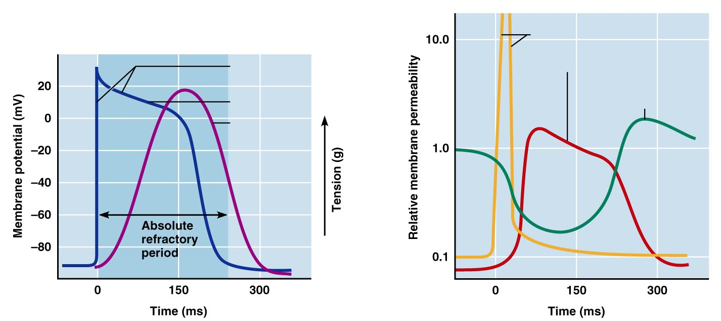
6.2.5.2 Propriétés électriques et contractiles des myocytes cardiaques
La contraction cardiaque est déclenchée par les potentiels d’action.
La figure ci-dessous à gauche montre un potentiel d’action d’une cellule ventriculaire ainsi que sa secousse musculaire. Remarquez les deux faits suivants :
i) Le potentiel d’action est très long (environ 250 ms !!!) : dû à la présence d’un plateau, lequel est généré par l’ouverture de canaux voltage-dépendants à Ca²⁺.
ii) La secousse musculaire se produit durant le potentiel d’action.
Figure 18.15
Perméabilité au Na⁺ (entrée)
Potentiel d’action
Perméabilité au Ca²⁺ (entrée)
Perméabilité au K⁺ (sortie)
2
Plateau
1
Contraction
Perméabilité relative de la membrane
Potentiel de membrane (mV)
3
Période réfractaire absolue
4
a)
b)
Temps (ms)
Temps (ms)

Slide 18
Phases du potentiel d’action :
(1) Phase de dépolarisation rapide : ouverture de canaux à Na⁺ voltage-dépendants
→ Entrée d’ions Na⁺
(2) Plateau : ouverture de canaux à Ca²⁺ voltage-dépendants
La perméabilité membrane aux ions Na⁺ diminue. Cependant, le potentiel de membrane ne retourne pas à des valeurs négatives à cause de l’ouverture de canaux lents à Ca²⁺.
→ Entrée d’ions Ca²⁺
(3) Phase de repolarisation : ouverture de canaux à K⁺ voltage-dépendants
→ Sortie d’ions K⁺
(4) Potentiel de repos (aussi appelé potentiel diastolique : = environ -85 mV)
→ La perméabilité aux ions K⁺ est beaucoup plus grande que celle aux ions Na⁺ et Ca²⁺

Slide 19
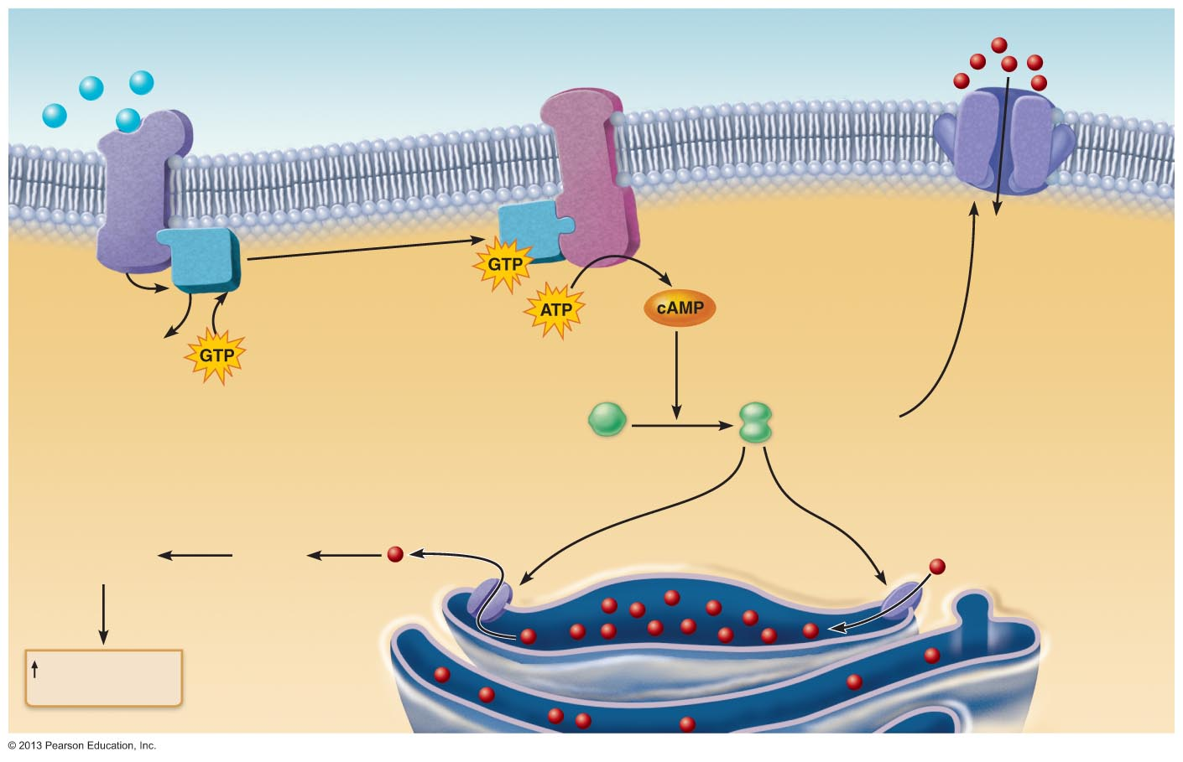
Couplage excitation-contraction dans les myocytes cardiaques
Noradrénaline
Ca²⁺
Liquide interstitiel
Adénylate cyclase
Récepteur adrénergique β₁
Canaux à Ca²⁺
Protéine G (G_{s})
Conversion de l’ATP en AMPc
Cytoplasme
a
Phosphorylation des canaux à Ca²⁺ de la membrane plasmique: augmentation de l’entrée de Ca²⁺ du liquide interstitiel
GDP
Protéine kinase A inactive
Protéine kinase A active
Phosphorylation des canaux à Ca²⁺ du RS: augmentation de la libération de Ca²⁺ dans le sarcoplasme
Phosphorylation des pompes à Ca²⁺ du RS: retrait plus rapide de Ca²⁺ du sarcoplasme et accélération du relâchement
b
c
Renforcement de l’interaction actine-myosine
se lie à
Ca²⁺
Troponine
Ca²⁺
Pompe à Ca²⁺
Canaux à Ca²⁺ du RS
Réticulum sarco-plasmique (RS)
Force et vitesse du myocarde
Fig. 18.21

Slide 20
Couplage excitation-contraction dans les myocytes cardiaques
Semblable au muscle squelettique.
Cependant, la contraction requiert l’entrée d’ions Ca²⁺ de l’espace extracellulaire (contrairement au muscle squelettique).
1) Les ions Ca²⁺ entrent durant le plateau.
→ Certain de ces ions se lient à la troponine.
2) Les autres ions Ca²⁺ se lient à des récepteurs sur la membrane du RS. Cette liaison déclenche la libération par le RS d’ions Ca²⁺.
→ Les ions Ca²⁺ provenant du RS contribuent pour quelque 80% de la contraction.
Ce processus permet un contrôle précis de la force de contraction par des neuro-transmetteurs (telle la noradrénaline) ou hormones (telle l’adrénaline): en augmentant notamment l’ouverture des canaux à Ca²⁺, ce qui entraîne une augmentation de l’entrée des ions Ca²⁺ durant le plateau du potentiel d’action. Ce mécanisme se fait par l’intermédiaire de l’AMPc comme second messager.

Slide 21
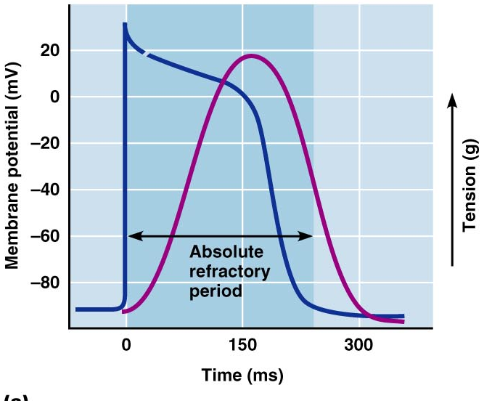
6.2.5.3 Caractéristiques particulières de la contraction du muscle cardiaque
Moyens de stimulation :
Automatisme : le cœur se contracte spontanément et de façon rythmique
→ Présence de cellules auto-excitables (1%)
Contraction au niveau de l’organe (plutôt que d’unités motrices) :
« Dans le muscle cardiaque, l’organe tout entier se contracte d’un bloc ou il ne se contracte pas du tout. »
Période réfractaire absolue : ~ 250 ms
( comparé à ~ 2 msec pour les muscles squelettiques)
** En quoi est-ce important ?
Potentiel de membrane (mV)
Période réfractaire absolue
(ms)
Notes:
La période réfractaire absolue de 250 ms est importante pour empêcher que le cœur ne se retrouve en tétanos. Les muscles squelettiques peuvent générer plusieurs centaines de potentiels d’action à la seconde. Par contre, la longue période réfractaire des cellules cardiaques fait en sorte que leurs potentiels d’action ne peuvent être générés qu’à un maximum d’environ 4 par seconde. De plus, et contrairement aux muscles squelettiques, la contraction des myocytes cardiaques se produit durant leur potentiel d’action, de sorte que le cœur se relâche nécessairement entre deux potentiels d’action. Ce phénomène assure ainsi que le cœur se remplisse à nouveau après chaque battement. Sans ce mécanisme préventif, le cœur risquerait d’entrer en contraction tétanique soutenue et son action de pompage serait empêchée, ce qui provoquerait l’arrêt de la circulation sanguine !

Slide 22
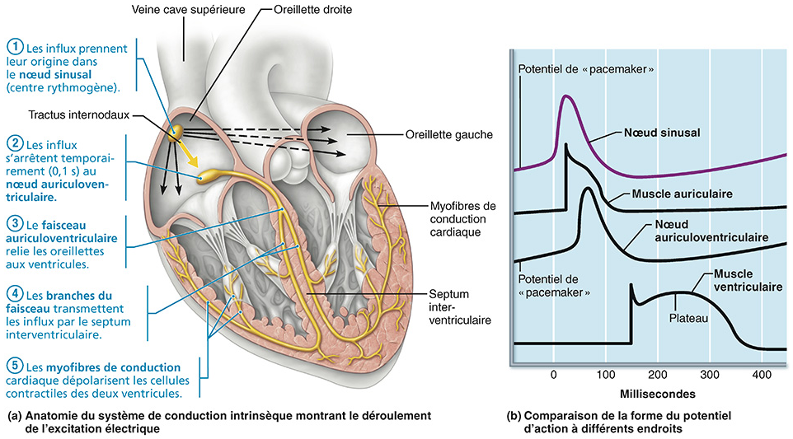
6.2.6 Système de conduction du cœur (système cardionecteur)
2 types de cellules cardiaques :
Cellules contractiles : constituent la majeur partie du myocarde ; génèrent la contraction des oreillettes (myocytes auriculaires) ou des ventricules (myocytes ventriculaires)
Cellules cardionectrices : produisent et propagent les potentiels d’action (PA) dans le système de conduction du cœur
Système de conduction du cœur. Le PA est généré dans le nœud sinusal  et se propage à :
Myocytes auriculaires →  Nœud AV →  Faisceau de His →  Branches droite et gauche du faisceau →  Fibres de Purkinje → Myocytes ventriculaires
● Faisceau de His
■ Fibres de Purkinje
Fig. 18.13

Slide 23
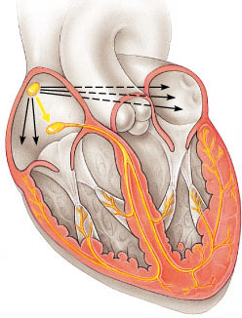
Le nœud sinusal
Situé dans la paroi de l’oreillette droite
Centre rythmogène (pacemaker) du cœur :
→ Détermine la fréquence cardiaque
Constitué de cellules cardionectrices capables de générer spontanément des potentiels d’action, lesquels se propagent par la suite dans l’ensemble du cœur.
Le nœud auriculoventriculaire (nœud AV)
Situé dans la partie inférieure du septum interauriculaire
Conduction lente du potentiel d’action
→ Entraîne un délai dans la propagation, ce qui permet
la fin de la contraction des oreillettes avant la stimulation des ventricules.
Le faisceau de His
Situé dans la partie supérieure du septum interventriculaire
Seul lien électrique entre les oreillettes et les ventricules
Les 2 branches du faisceau de His
Parcourent le septum interventriculaire (une branche par ventricule)
Les fibres de Purkinje
Rejoignent les cellules contractiles des parois ventriculaires, de l’apex vers le haut

Slide 24
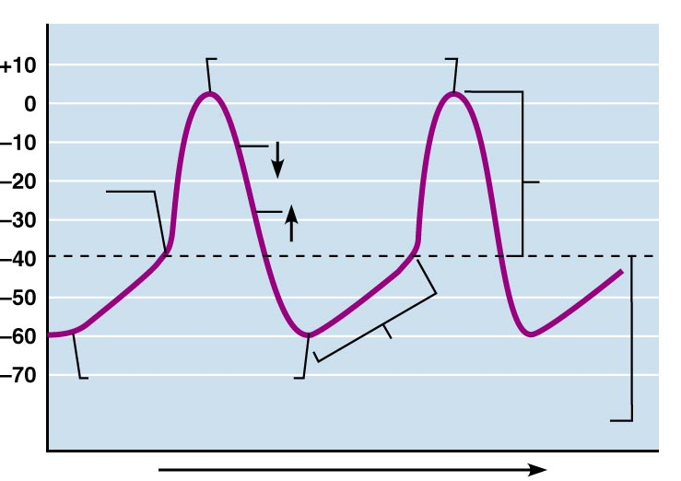
6.2.7 Activité électrique des cellules du nœud sinusal
Les canaux à Ca²⁺ se ferment; les canaux à K⁺ s’ouvrent
Les canaux à Ca²⁺ s’ouvrent
Perméabilité au Ca²⁺
Potentiel d’action
Perméabilité au K⁺
Potentiel diastolique
Dépolarisation lente:
Potentiel rythmogène
Les canaux à K⁺ se ferment; entrée lente de Na⁺
Seuil d’excitation
Fig. 18.12

Slide 25
Activité électrique des cellules du nœud sinusal
La génération spontanée de potentiels d’action provient du fait que le potentiel de repos, plutôt que de demeurer stable, dépolarise lentement. Cette dépolarisation lente est appelée potentiel rythmogène (ou potentiel de pacemaker).
L’activité rythmique peut être expliquée par la présence de trois types de canaux :
Canaux voltage-dépendants à Ca²⁺ : s’ouvrent à −40 mV, puis s’inactivent à 0 mV
Canaux voltage-dépendants à K⁺ : s’ouvrent à 0 mV, se ferment à −60 mV
Canaux à Na⁺ toujours ouverts (à fonction passive)
→ Causent l’entrée d’ions Na⁺ qui tendent à dépolariser le potentiel de repos
1) Lorsque le seuil est atteint (−40 mV) :
ouverture des canaux à Ca²⁺
entrée des ions Ca²⁺
→ dépolarisation
2) À 0 mV :
→ fermeture des canaux à Ca²⁺ et ouverture des canaux à K⁺
→ sortie des ions K⁺
Repolarisation jusqu’au potentiel diastolique : potentiel le plus négatif qui est atteint durant la diastole (environ −60 mV)
3) À −60 mV :
→ fermeture des canaux à K⁺
→ entrée nette d’ions Na⁺ (par les canaux Na⁺ à fonction passive)
→ Potentiel rythmogène jusqu’à ce que le seuil soit de nouveau atteint

Slide 26
Rythme sinusal :
Fréquence cardiaque déterminée par la fréquence des potentiels d’action générés par les cellules du nœud sinusal.
Toutes les cellules cardionectrices sont capables de générer spontanément des potentiels d’action, mais c’est le nœud sinusal qui constitue normalement le centre rythmogène parce que sa fréquence est la plus élevée.
Fréquence intrinsèque de quelques cellules cardionectrices :
Nœud sinusal : 70-80 / min
Nœud AV : 40-60 / min
Fibres de Purkinje : 15-40 /min

Slide 27
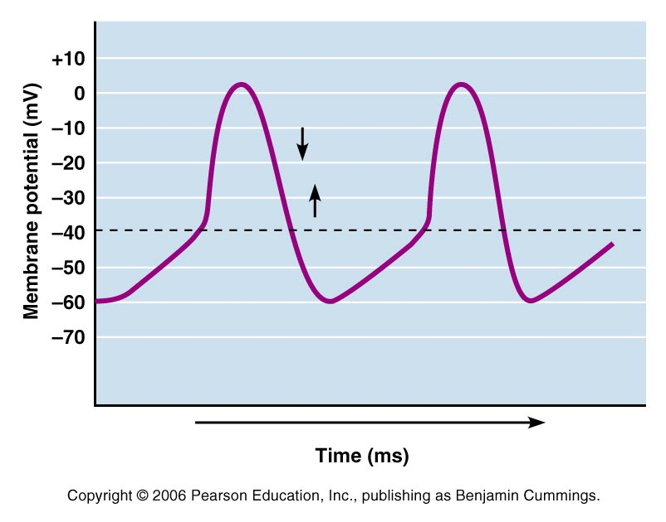
6.2.8 Contrôle du rythme sinusal
La fréquence des potentiels d’action des cellules cardionectrices (et donc la fréquence du rythme cardiaque) peut être précisément contrôlée par la régulation de leurs canaux ioniques.
Une augmentation de la fréquence peut être engendrée par :
Une dépolarisation plus rapide du potentiel rythmogène.
Un abaissement du seuil d'excitation.
Une dépolarisation du potentiel diastolique.
Une diminution de la fréquence serait donc engendrée par les effets opposés.
Effet sympathique (noradrénaline)
Potentiel de membrane (mV)
Effet parasympathique (acétylcholine)
Temps (ms)

Slide 28
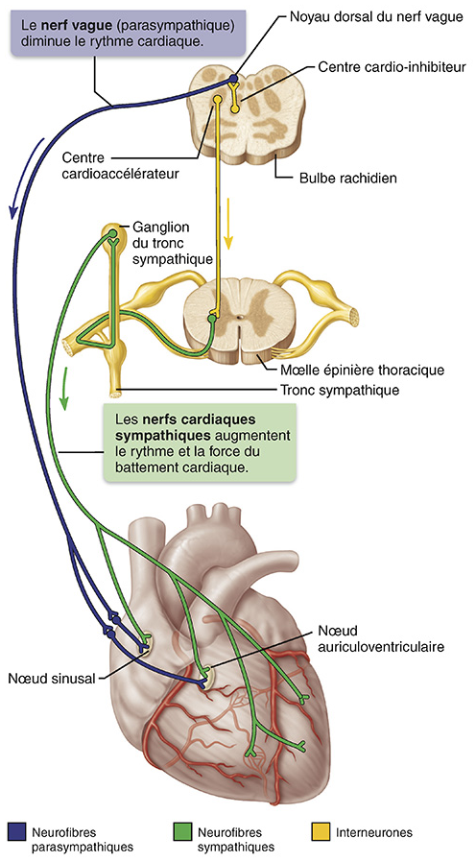
Innervation autonome du cœur
Centres cardiaques situés dans le bulbe rachidien du tronc cérébral.
Deux centres aux actions opposées :
Centre
cardioaccélateur (sympathique)
Neurones moteurs préganglionnaires
Neurones moteurs postganglionnaires
Cœur
Augmentation de :
la fréquence cardiaque (effet sur le nœud sinusal et le système de conduction)
la force de contraction (effet sur les cellules contractiles)
Centre
cardio-inhibiteur (parasympathique)
Neurones moteurs préganglionnaires (nerf vague)
Neurones moteurs postganglionnaires
Cœur
Diminution de :
la fréquence cardiaque (effet inhibiteur sur le nœud sinusal et le système de conduction)
Fig. 18.14

Slide 29
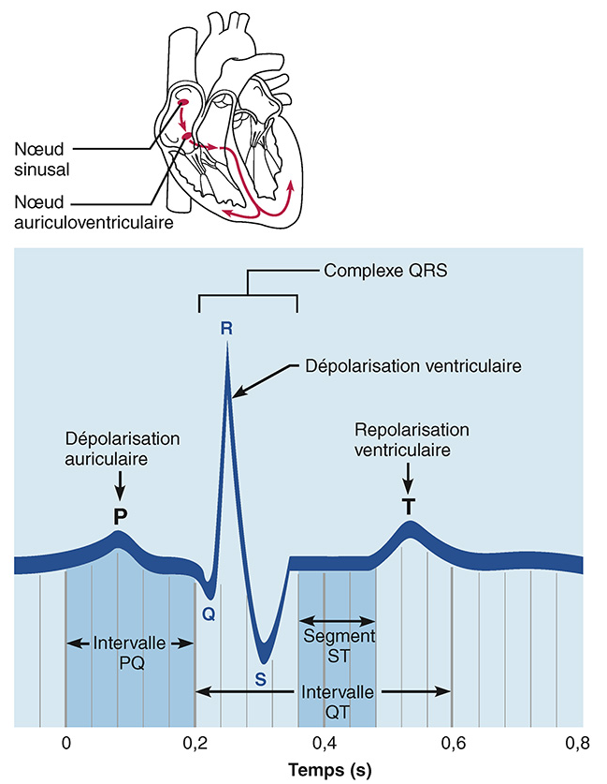
6.2.9 L’électrocardiogramme
Mesure l’activité électrique du cœur par des électrodes de surface.
Onde P :
dépolarisation des oreillettes
Complexe QRS : dépolarisation des ventricules
Onde T :
repolarisation des ventricules
Fig.18.16

Slide 30
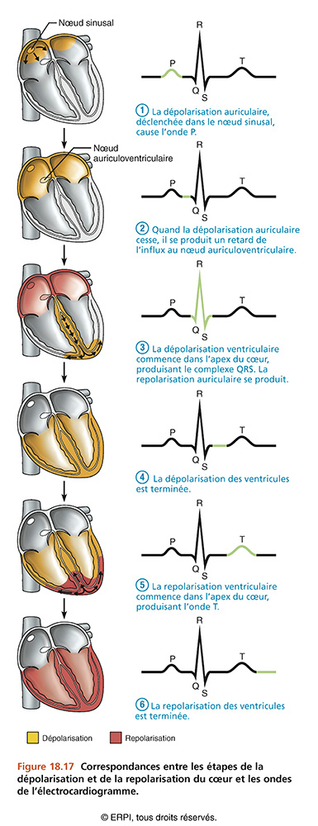
Fig.18.17

Slide 31
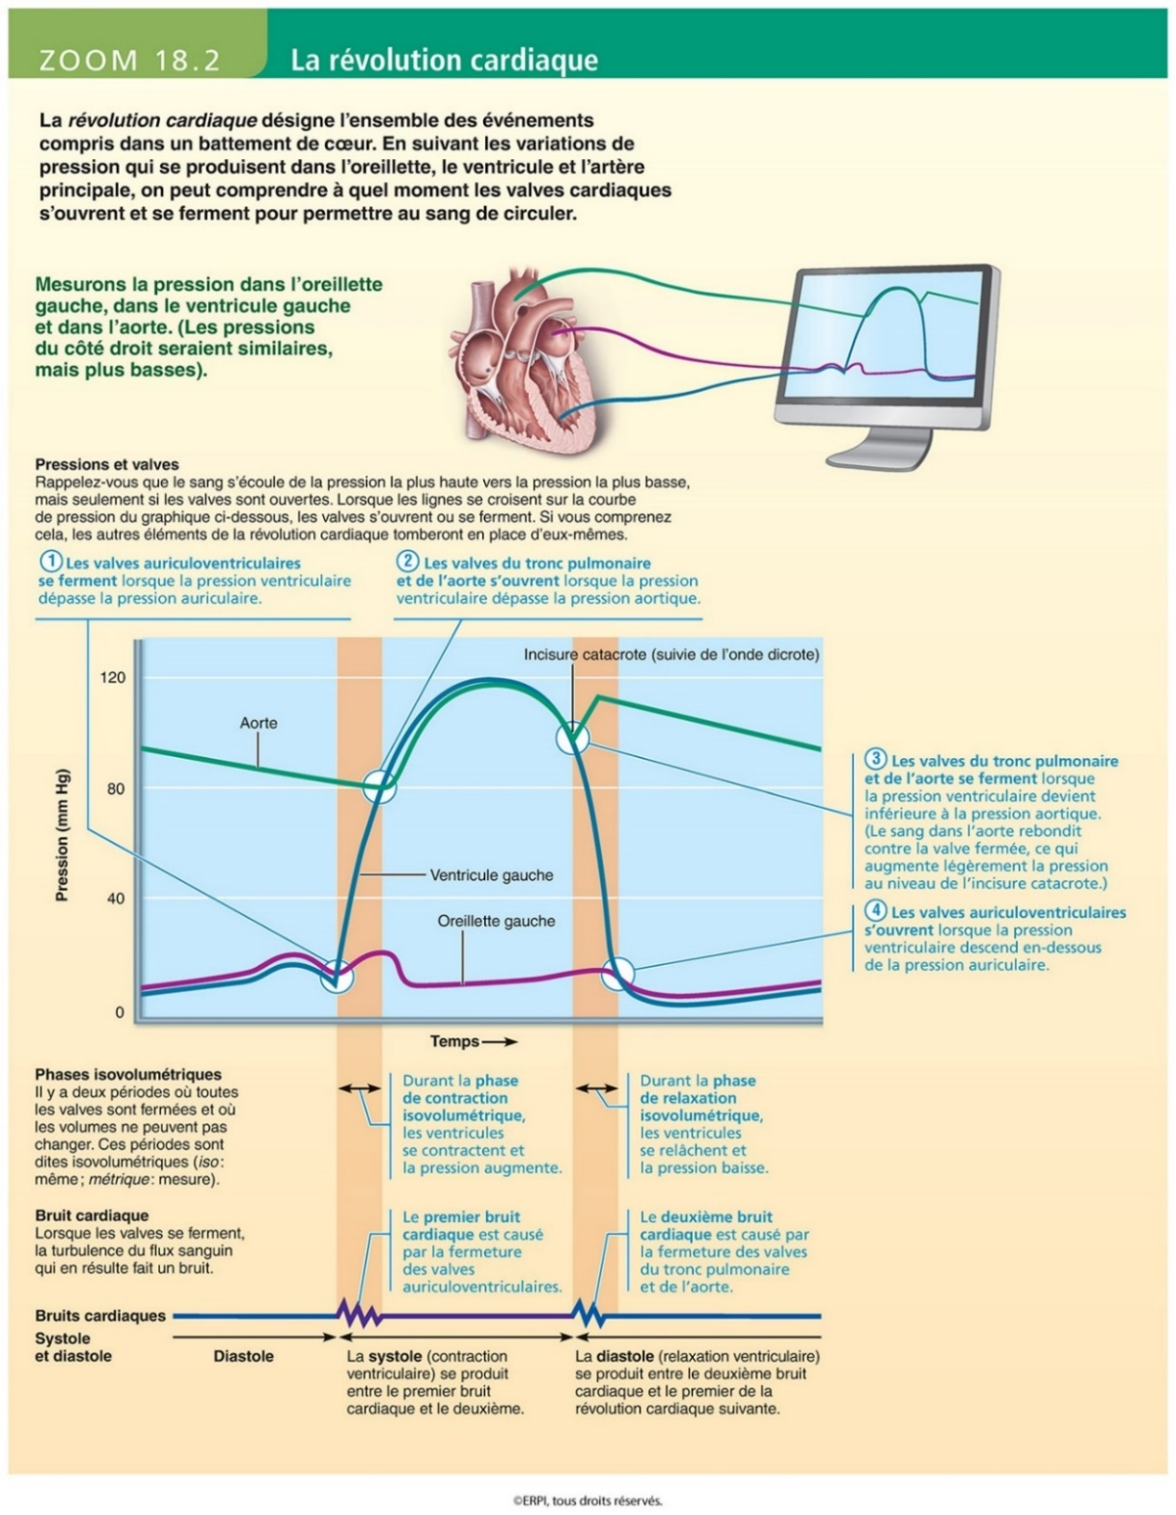
6.2.10 La révolution cardiaque
(Zoom 18.2 [(Fig 18.21 de la 5ème édition])
Systole : contraction du cœur
→ éjection du sang
Diastole : relâchement du cœur
→ remplissage
Révolution cardiaque :
systole + diastole auriculaires
systole + diastole ventriculaires
Quelques points à souligner :
La circulation du sang dépend entièrement des changements de pression.
Le sang circule de la pression la plus élevée à la pression la plus faible.
Les côtés droit et gauche du cœur agissent presque simultanément.

Slide 32
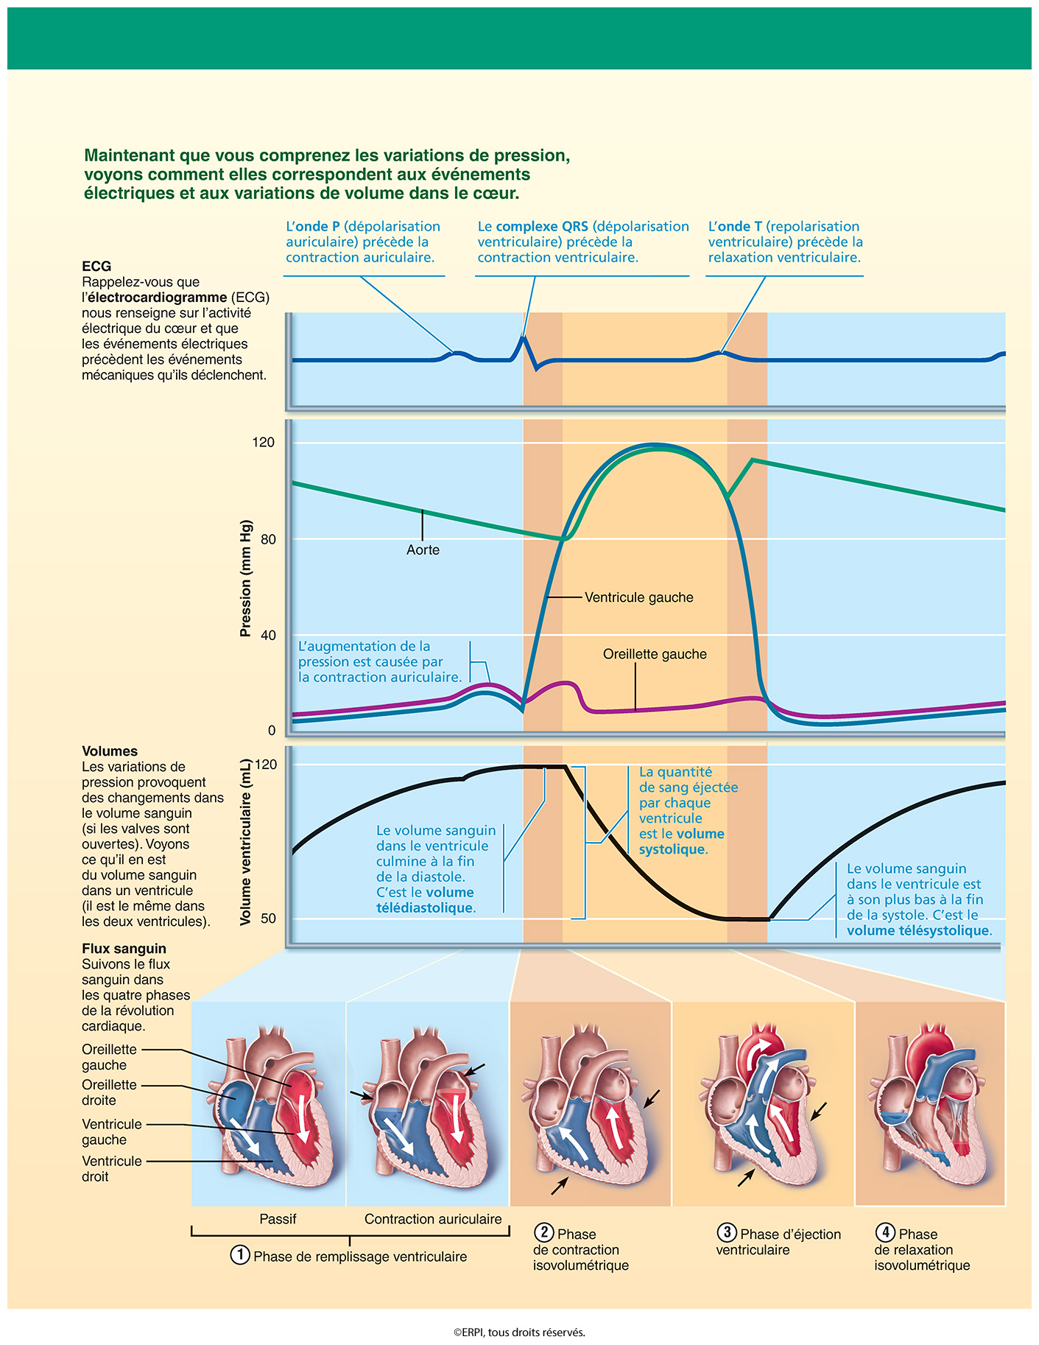
La révolution cardiaque
Pour 75 battements/min :
→ Révolution cardiaque = 0,8 s
Systole ventriculaire = 0,3 s
Diastole ventriculaire = 0,5 s
Voir aussi l’animation :
La révolution cardiaque
Zoom 18.2

Slide 33
Phases de la révolution cardiaque
Phase de remplissage ventriculaire :
Pressions faibles (mais avec P_{oreillette} > P_{ventricule})
Valves auriculo-ventriculaires ouvertes, valves de l’aorte et du tronc pulmonaire fermées
Après environ 70-80% de remplissage: Onde P
Systole auriculaire
Pression auriculaire augmente et remplissage des derniers 20-30%
Diastole auriculaire pour le reste de la révolution
Les oreillettes ne fournissent que 20 à 30% du remplissage ventriculaire; est-ce vraiment utile ?
Notes:
Les oreillettes ne sont pas essentielles à une circulation adéquate au repos. En effet, la majeure partie du remplissage des ventricules s’effectue avant la contraction des oreillettes et cela est suffisant pour assurer un débit sanguin normal. La poussée additionnelle de sang par les oreillettes devient par contre significative lorsque le cœur bat plus vite, comme lors d'un exercice, afin d’accélérer le remplissage qui doit alors se faire à un rythme élevé.

Slide 34
Systole ventriculaire (complexe QRS jusqu’à l’onde T), composée de deux phases :
2. Phase de contraction isovolumétrique :
Commence avec le complexe QRS
Les ventricules commencent à se contracter
Augmentation de la pression ventriculaire
Fermeture des valves A-V
Valve de l’aorte (et tronc pulmonaire) encore fermée
Contraction sans changement de volume
3. Phase d’éjection ventriculaire :
Pression ventriculaire > Pression dans l’aorte (ou tronc pulmonaire)
Ouverture des valves de l’aorte et du tronc pulmonaire
Phase d’éjection ventriculaire

Slide 35
Diastole ventriculaire (fin de l’onde T jusqu’à QRS), composée de deux phases :
4. Phase de relaxation isovolumétrique :
Les ventricules se relâchent → La pression diminue rapidement → Reflux du sang vers les valves de l’aorte et du tronc pulmonaire
Fermeture des valves (incisure catacrote due à un rebond du sang)
Valves A-V encore fermées
Relaxation sans changement de volume
1. Phase de remplissage ventriculaire :
Pression auriculaire > Pression ventriculaire
Ouverture des valves auriculo-ventriculaires
Début du remplissage ventriculaire

Slide 36
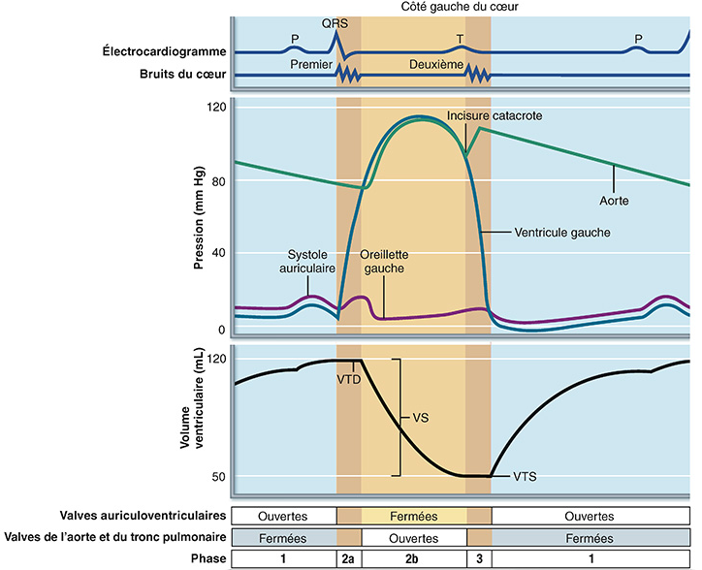

Bruits du cœur
1er bruit : fermeture des valves A.-V.
2ème bruit : fermeture des valves de l’aorte et du tronc pulmonaire
Volumes ventriculaires
Volume télédiastolique (VTD) Volume à la fin de la diastole
(≈ 120 ml)
Volume télésystolique (VTS) Volume à la fin de la systole
(≈ 50 ml)
Volume systolique (VS)
Volume de sang éjecté
VS = VTD ˗ VTS
(≈ 120 − 50 = 70 ml)
2
3
4
Quelles sont les valeurs des pressions et des volumes ventriculaires pour le côté droit du cœur?
Notes:
La circulation pulmonaire, assurée par le ventricule droit, s'effectue à des pressions beaucoup plus faibles que pour la circulation systémique, comme en témoigne d’ailleurs la faible épaisseur du myocarde dans le ventricule droit. Ainsi, la pression générée par le ventricule droit durant la systole est d’environ 25 mm Hg, par comparaison à la pression de 120 mm Hg générée par le ventricule gauche.
Néanmoins, les deux côtés du cœur contiennent et expulsent le même volume de sang à chaque battement. En effet, puisque les deux circulations sont en série, le même volume de sang éjecté par un ventricule doit être récupéré par l’autre lors du remplissage subséquent.

Slide 37
6.2.11 Définir débit cardiaque et sa relation avec la fréquence cardiaque et le volume systolique
Débit cardiaque = quantité de sang éjecté par chaque ventricule / min
DC = FC X VS
DC = Débit cardiaque (L/min)
FC = Fréquence cardiaque (battements / min)
VS = Volume systolique (mL/battement)
Exemple : FC = 75 battements / min VS = 70 mL / battement
→ DC = 75 x 70 = 5250 mL/min = 5,25 L/min
Débit cardiaque moyen (pour un adulte au repos) ≈ 5 L / min
Faits à noter :
Le volume sanguin total est d’environ 5 L
→ en moyenne, un G.R. prend environ 1 min pour faire le circuit au complet.
DC gauche = nécessairement DC droit !
→ Supposons que DC gauche = 5 L / min et que DC droit = 5,1 L/ min
→ Accumulation de sang dans la circulation pulmonaire à un taux de 100 ml/min
→ Tout le sang se retrouverait dans la circulation pulmonaire en moins d’une heure !

Slide 38
Débit cardiaque maximal (durant un exercice) :
Chez les sédentaires : = 4 à 5 fois le DC au repos (≈ 20-25 L/min !)
Chez les athlètes : = 7 fois le DC au repos (≈ 35 L/min !)
Réserve cardiaque : différence entre le DC maximal et le DC au repos
L’augmentation du DC durant un exercice est due à une augmentation combinée de FC et VS :
Puisque DC = FC x VS, → ↑ FC et ↑ VS entraînent une ↑ DC

Slide 39
6.2.12 Mécanismes de régulation du débit cardiaque
DC = FC X VS
6.2.12.1 Régulation de la fréquence cardiaque (FC)
Le rythme cardiaque est déterminé par la fréquence des potentiels d’action du nœud sinusal.
Cette fréquence est influencée par :
L’activité des neurones postganglionaires autonomes qui innervent le nœud sinusal :
Noradrénaline (sympathique) : augmente la fréquence des potentiels d’action
→ ↑ fréquence cardiaque
Acétylcholine (parasympathique) : diminue la fréquence des potentiels d’action
→ ↓ fréquence cardiaque
Au repos : effet parasympathique dominant (“tonus parasympathique”)
Certaines hormones circulantes
Ex.: adrénaline : ↑ fréquence cardiaque
La composition ionique du plasma (Ca²⁺, K⁺, H⁺)
↓ [K⁺], ↓ [Ca²⁺] ou ↓ ph → ↓ fréquence cardiaque
La température : ↓ température → ↓ fréquence cardiaque

Slide 40
6.2.12 Mécanismes de régulation du débit cardiaque
DC = FC X VS
6.2.12.2 Régulation du volume systolique (VS)
Le volume systolique est affecté par trois principaux facteurs :
Précharge
Postcharge
Contractilité

Slide 41
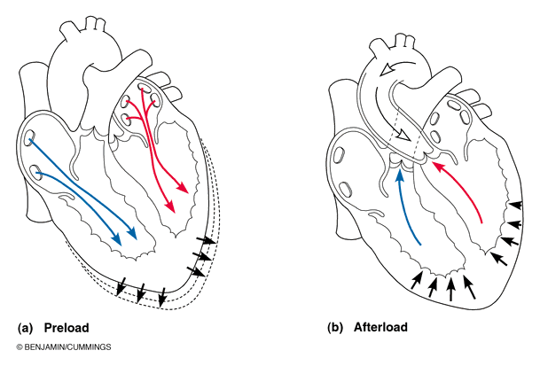
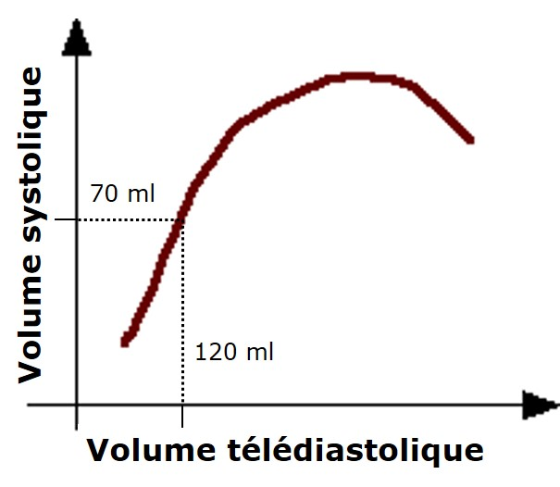
(i) Précharge : degré d’étirement des parois des ventricules (= VTD)
Loi de Starling :
À l’intérieur des limites physiologiques, plus la précharge
(= VTD) est grande, plus la force de contraction sera grande durant la systole.
Il existe une relation directe entre VTD et VS : ↑ VTD → ↑ VS
Retour veineux : quantité de sang qui retourne au cœur.
↑ retour veineux → ↑ VTD → ↑ VS
Précharge
L’effet de la précharge provient en grande partie des caractéristiques du rapport longueur-tension observée chez les fibres striées.
Alors que les fibres squelettiques ont, au repos, un degré d’étirement optimal qui permet de générer une tension maximale, dans le cœur, la longueur au repos est moindre que la longueur optimale !

Slide 42
(ii) Postcharge : pression artérielle qui s’oppose à l’éjection du sang par les ventricules
Une augmentation de la postcharge diminue le volume systolique (et donc augmente le volume télésystolique).
Chez les personnes en santé :
Pression ≈ 80 mm Hg dans l’aorte ; 8 mm Hg dans le tronc pulmonaire.
→ pas de problème
Cependant, dans les cas d’hypertension (pression artérielle élevée), la postcharge peut augmenter au point de nuire à l’éjection du sang :
↑ postcharge → ↑ VTS et ↓ VS
Postcharge
Bien que la précharge et la postcharge affectent le volume systolique (et donc le débit cardiaque), seule la précharge constitue un mécanisme de régulation physiologique de ce débit cardiaque.
La précharge est un facteur intrinsèque de régulation : elle dépend des caractéristiques inhérentes au cœur, et non des contrôles nerveux ou hormonaux.

Slide 43
(iii) Contractilité : force de contraction générée pour une précharge donnée
Contrôlée par des facteurs extrinsèques (i.e. facteurs externes qui altèrent la force de contraction).
Ces facteurs agissent principalement via la régulation des ions Ca²⁺ dans les myocytes contractiles.
Stimulation sympathique : ↑ contractilité
Tout comme les cellules cardionectrices, les cellules contractiles sont innervées par le système sympathique.
Hormones :
Adrénaline : ↑ de la contractilité
Composition ionique :
↑ [Ca²⁺] → ↑ contractilité
↓ pH → ↓ contractilité
Médicaments :
Digitaline, un inhibiteur de la pompe Na-K, cause une augmentation de la contractilité via son effet sur l’antiport Na-Ca :
Inhibition partielle des pompes Na-K →↑ [Ca²⁺]_{in} →↑ contractilité

Slide 44
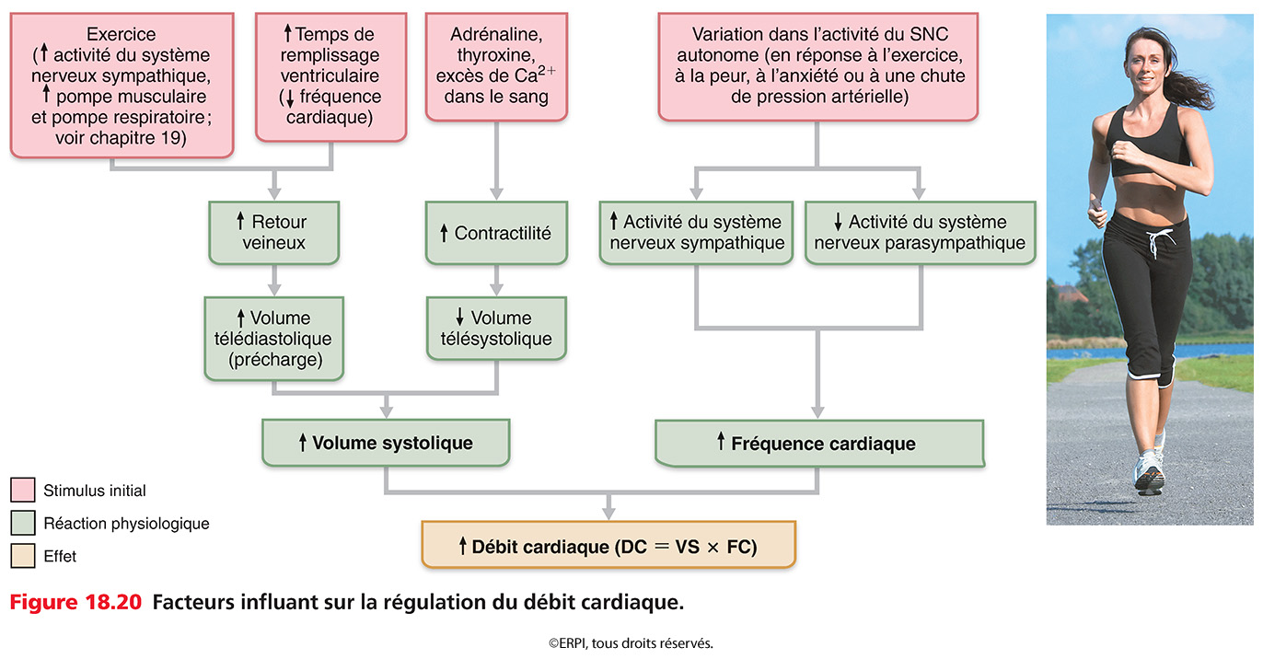
6.2.12.3 Résumé des facteurs qui affectent le débit cardiaque

